Slide 1
Медиация, как альтернатива разрешения конфликта
Подготовил: социальный педагог
МОБУ «Волховская городская гимназия №3 имени Героя Советского Союза Александра Лукьянова»
Иостман-Шитс М.К.

Slide 2
Медиация - это
особые переговоры с участием третьей нейтральной стороны (медиатора), направленные на достижение соглашения в интересах каждой стороны!

Slide 3
Принципы медиации
Добровольность
Конфиденциальность
Равноправие
Независимость

Slide 4
Медиатор – это ведущий примирительной встречи
Должен быть обучен техникам переговоров
В равной степени поддерживает обе стороны конфликта
Организует конструктивный диалог
Помогает улучшить взаимодействие и наладить отношения между сторонами
Способствует достижению договоренностей, устраивающих обе стороны конфликта

Slide 5
Цель медиатора
Организовать переговоры и провести их так, чтобы стороны конфликта между собой договорились. При этом все решения принимает не медиатор, а сами стороны.

Slide 6
С какой проблемой можно обратиться к медиатору?
У вас конфликт с учащимся
У вас конфликт с учителем
У вас проблемы с родителями
Вы в ссоре с лучшим другом
Вы совершили противоправный поступок и хотите извиниться

Slide 7
При каких условиях можно обратиться к медиатору?
Конфликтующим сторонам больше 10 лет
Стороны признают свое участие в конфликте и стремятся его разрешить
Хотя бы одна сторона конфликта обратилась к медиатору
С момента конфликта прошло не больше месяца

Slide 8
В чем суть процесса медиации
Медиация это встреча сторон конфликта за столом переговоров, где стороны смогут сами:
Обсудить конфликт и его последствия
Понять друг друга
Избавиться от негативных эмоций
Сами найти устраивающее обе стороны решение
Обсудить, как избежать повторения конфликта
Принять ответственность за исправление причиненного вреда

Slide 10
Правила примирительной встречи
Не перебивать – у каждого есть возможность быть выслушанным до конца
Не оскорблять, чтобы все чувствовали себя в безопасности
Конфиденциальность – не рассказывать окружающим, что происходило на встрече
Каждый участник может при необходимости предложить сделать перерыв, перенести продолжение встречи на другой день
Медиатор может поговорить с кем-то из участников наедине, а также участник с медиатором

Slide 11
Процесс медиации может быть инициирован обеими сторонами, либо одной из сторон.

Slide 12
В случае, если к медиатору обращается одна сторона, медиатор может по ее просьбе сделать предложение об урегулировании спора путем проведения медиации второй стороне.

Slide 13
Медиатор открывая медиацию: представляется, предлагает представиться лицам, участвующим в переговорах, объясняет их полномочия, рассказывает о порядке проведения процедуры медиации.

Slide 14
Сторонам поочередно предоставляется возможность изложить свое понимание причин возникновения спора, пути его разрешения и желаемый результат переговоров.

Slide 15
После того, как каждая сторона рассказала свое видение ситуации следует этап дискуссии, на которой стороны и медиатор могут задать возникшие в ходе презентации сторон вопросы.

Slide 16
Стороны определяют и формулируют круг спорных вопросов, требующих рассмотрения и обсуждения, выражают свое мнение и позицию по поводу возникшей спорной ситуации, выделяют основные вопросы, решение которых является наиболее важным для них.

Slide 17
Стороны вырабатывают и обсуждают варианты предложений по урегулированию спора, анализируют и оценивают предложенные варианты и способы урегулирования спора с точки зрения конструктивности, приемлемости и реалистичности.
Выработка предложений

Slide 18
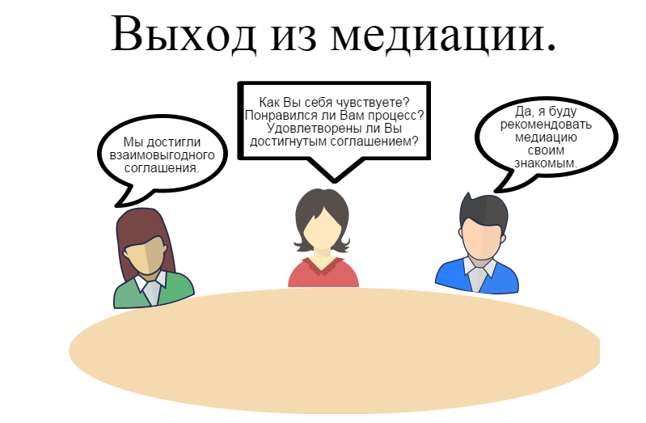
Процесс медиации завершается заключением медиативного соглашения. Обсуждается, удовлетворены ли участники встречей, осталось ли что – то недоговоренное.

Slide 19
Аналитическая беседа – через 2 – 3 недели
Осознать результаты медиации
Выяснить, выполняются ли достигнутые соглашения
Обсудить преимущества восстановительного способа разрешения конфликтов

Slide 20
Что ещё важно знать о медиации
Медиатор не будет ругать, обвинять и наказывать
Медиатор не вызовет в школу родителей и не обратиться к директору
Медиатор ничего никому не расскажет
Медиатор не будет заставлять вас мириться с обидчиком, если вы сами этого не захотите
Если вы не захотите продолжать разговор, то вы в любое время можете уйти

Slide 21
«Мир невозможно удержать силой. Его можно лишь достичь пониманием» Альберт Эйнштейн

